Slide 1


VY_32_INOVACE_CH.8.A.16-20
Název školy: ZŠ Štětí, Ostrovní 300
Autor: Mgr. Tereza Hrabkovská
Název materiálu: VY_32_INOVACE_CH.8.A.16_PALIVA
Název: Paliva
Číslo operačního programu: CZ.1.07/1.4.00/21.1693
Název projektu: PRIMA ŠKOLA
Vzdělávací oblast/obor: Člověk a příroda/Chemie
Tematický okruh/téma: Uhlovodíky/Paliva
Vytvořeno: 29. 1. 2012
ANOTACE: Materiál je určen pro žáky 8. ročníku a slouží k výkladu nového učiva.

Slide 2
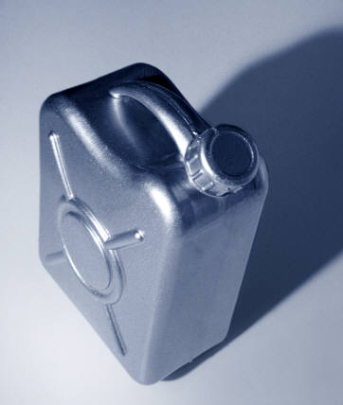
Benzín
Z čeho se získává benzín?
Jak se nazývá proces zpracování ropy, při kterém získáváme benzín?
Benzín je tvořen kapalnými uhlovodíky (C₅–C₁₁).
-> alkany, cykloalkany, areny
Čistý benzín je bezbarvý.
Víš, proč se benzín dobarvuje?

Slide 3

Znáš vlastnosti benzínu?
-> skupenství, zápach, rozpustnost ve vodě, hořlavost, vliv na zdraví člověka.
Proč není vhodné hasit benzín vodou?
Proč máme tolik druhů benzínu?
Co znamená číselné označení benzínu?
Natural 98
Natural 95
Special 91

Slide 4
Číselné označení benzínu udává oktanové číslo.
Udává odolnost paliva proti samozápalu - „klepání“ motoru.
Porovnává se se směsí n-heptanu (okt. č.0) a izo-oktanu (okt. č. 100).
Pro zvýšení oktanového čísla benzínu se přidávají antidetonační látky.
Oktanové číslo je jedním z ukazatelů kvality benzínu.

Slide 5
Motorová nafta
Používá se označení „diesel“.
Je tvořena kapalnými uhlovodíky s větším počtem uhlíku (C₁₂–C₂₂).
Obsahuje parafinické uhlovodíky, které při nízkých teplotách vytvářejí krystaly
->zamrzání nafty.
Kvalitu motorové nafty určujeme pomocí cetanového čísla.

Slide 6

Další paliva
LPG (Liquefied Petroleum Gas) je zkapalněný propan-butan.
CNG (Compressed Natural Gas) je stlačený zemní plyn.
Bioplyn obsahuje především methan a používá se například pohonu dopravních prostředků.

Slide 7
Použité zdroje
Kliparty Office [online]. 2012 [cit. 2012-1-29]. Dostupné z www:
http://office.microsoft.com/cs-cz/

